Slide 1
FY115 6G與衛星地面設備國際合作暨實驗網計畫(1/4)
檢視會議
115/09/22

Slide 2
2.3
智慧網路實驗網
報告人：莊雨樵

Slide 3
會議紀錄暨追蹤事項回覆
項目 | Action Items | 執行進度/解決方案/任務分配等說明
1 | 請規劃RAN Emulator產品化發展Roadmap，明確定義產品規格、功能範疇及應用情境，並朝「固定場域模板」及「彈性/自訂模板」兩類架構發展；固定模板可涵蓋Urban、Suburban、Rural、Indoor等代表性場域，並評估鏈結電信營運商實際網路部署資訊，提升模擬真實性 | 後續簡報中RAN Emulator說明功能模組與規格說明
3
Notes:
P2: 主要focus在因應商業模式而有新的情境規劃
[問題1]
請補強 AI RAN 驗測內容與 6G AI RAN 國際標準的關聯性說明，明確釐清現行驗測項目與未來 AI RAN 的對應關係。同時，納入對測試場景與驗測需求的影響，提前定義對應驗測項目與情境假設。
[回覆假設]
提問者關切:現行 AI RAN 驗測投入，是否能銜接未來 6G AI RAN 國際標準?測試場景與情境是否已預先因應未來需求?故須說明「現在做得對」「未來跟得上」「情境準備好」三件事，讓投資人安心。
[回覆邏輯1]
現有驗測量能(以 RIC/xApp/rApp 為優先標的，依 O-RAN 國際標準)→ 國際標準同步銜接(追蹤 AI RAN Alliance，規範發布後陸續評估納入)→ 未來情境超前佈建(實驗網+模擬器預先模擬大規模動態場景，並驗 AI/ML 特有指標)
[回答1]
本實驗室目前以 RIC 平台與 xApp/rApp 作為 AI RAN 核心元件之現階段優先驗測標的，測試案例皆依循 O-RAN 既有國際標準撰寫;由於 RIC 平台與 xApp/rApp 為 6G AI RAN 預期延續之核心架構，現行驗測能量可作為未來 AI RAN 驗測之基礎。針對 AI RAN Alliance 測試相關工作組尚未發布之測試規範，本實驗室持續追蹤，待其正式公布後即陸續評估納入測試工具開發，使現行驗測項目能順利銜接至未來 6G AI RAN。測試場景方面，實驗網已部署室內與室外基地台，並以模擬器擴展至 200 至 300 台基地台規模，情境假設涵蓋使用者裝置動態移動與多基地台同時傳輸資料，並針對 AI/ML 模型決策準確度、推論延遲與能效優化效益等 AI RAN 特有指標進行驗測，作為未來 AI RAN 驗測項目與情境之預先定義。
===

Slide 4

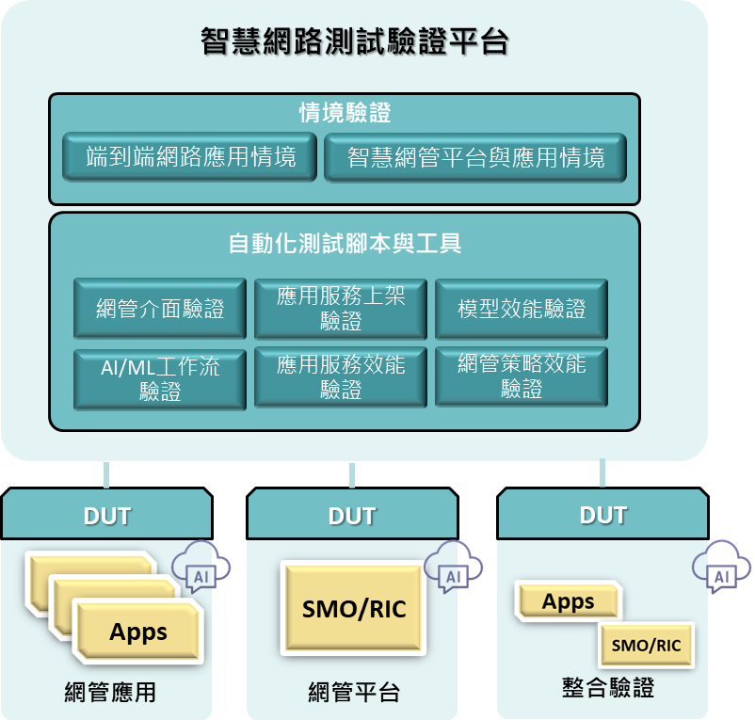


2.3 智慧網路實驗網
115年
關鍵目標
建構6G智慧網路自動化驗證Tester，對齊 3GPP、O-RAN及 AI RAN Alliance 之 AI Use Case 國際案例，發展智慧網路管理Tester（SMO/RIC）與智慧應用（xApp/rApp）之驗證技術，打造具國際水準之驗測能量，邁向 AI RAN Alliance 認證實驗室
115年度工作重點
建置智慧網路驗證場域
  建置涵蓋 SMO/RIC 智慧網路管理Tester與 xApp/rApp 智慧應用的室內與室外驗證環境，支援端到端智慧場景管理，並完成與 6G 實驗網中控網管中心及核網的對接
發展智慧網路測試技術
  依據 3GPP、O-RAN 及 AI RAN Alliance 之 AI Use Case 國際案例，發展葉面驗證、資料基礎驗證、智慧程度驗證及 E2E 智慧場景驗證三類測試技術
建構智慧自動化驗證Tester
  開發自動化驗測流程，建立評估環境、條件與指標之系統化管理機制，並整合測試案例執行與數據分析，產出符合國際案例之 AI 效能量化報告
進行智慧網路情境探索
  依據標準案例，在院內室內外場域設計並執行情境探索活動，重點針對介面進行驗證
預期效益
與國內基地台設備商（智宏網）、O-RAN 系統整合商（和碩）及智慧化應用商（現觀科技）合作，針對其 SMO/RIC Tester及 xApp/rApp 應用，依國際標準進行驗測，並產出量化報告，協助廠商優化產品並接軌國際案例，累積國際標準之驗測實績與技術能量，邁向 AI RAN Alliance 認證實驗室
室內基地台
室外基地台
異質網路基地台

Slide 5
2.3 智慧網路實驗網
Q1
Q2
Q3
Q4
工作項目 / 負責人 | 1 | 2 | 3 | 4 | 5 | 6 | 7 | 8 | 9 | 10 | 11 | 12
全自動化驗證 Tester
驗證 Tester 設計與開發/ 雨樵、柏鈞
網路場域
場域建置與開發 / 恆劭、柏鈞
App效能驗證情境
App效能驗證情境開發 / 彥廷、國晃
Open house 戰情室
共通性測試平台顯示規劃與接入 / 雨樵
共通性測試平台數據對接與遠端觸發/ 柏鈞
Test Case Study
Near RT RIC
(介面驗證)
Non-Near RT RIC
(介面驗證)
App
(效能驗證)
SMO
(介面驗證)
室內場域
室外場域
RAN Emulator
室內驗證環境開發
室外驗證環境開發
展示情境優化(室內/室外)
SON App 驗證(RAN Emulator)
智慧網路實驗室GUI設計
智慧網路實驗室GUI開發與整合
Near RT RIC Tester
Non RT RIC
Tester
App
Tester
SMO
Tester

Slide 6
目錄
全自動化驗證 Tester 開發
  IM App效能驗證Tester
網路場域建置
  RAN Emulator
App驗證情境建置
  展示情境優化（室內場域）
Openhouse 戰情室串接

Slide 7







全自動化驗證 Tester 架構圖
智慧網路驗證平台
測試功能模組
(Tester Function)
驗證組態（隨測試案例切換）
SMO
DUT
/
測試環境
測試案例控制器
(Test Case Controller)
使用者
(User)
Web 前端
(Web Frontend)
Web 後端
(Web Backend)
Near-RT RIC
DUT
/
測試環境
測試指標
頻譜效率
Non-RT RIC
DUT
/
測試環境
資料庫
(Database)
傳輸速率
測試控制／
資料收集
資源效率
xApp
DUT
/
測試環境
節能效益
服務體驗
rApp
DUT
/
測試環境
其他指標
每個元件皆可選為受測對象或測試環境
共通性測試平台
控制／觀測
GUI 介面
Tester 管理
UE 模擬器
(UE Emulator)
RAN 模擬器
(RAN Emulator)
5GC 模擬器
(5GC Emulator)
應用服務
(Application Service)
前端介面
後端介面
SMO Tester
xApp Tester
Near-RT RIC Tester
rApp Tester
iPerf
Non-RT RIC Tester
DB
資料庫
使用者管理
測試案例管理
測試專案管理

Slide 8










室內App效能驗證Tester 架構
IM App 效能驗證 Tester
AMR MGT 系統
AMR
測試案例庫
控制 AMR
預先編寫的測試案例
選取測試案例、
啟動測試
呼叫載具控制
載具任務與路徑控制
執行測試路徑
測試執行
控制載具、上架 App
DUT
網管人員
RIC
上架 IM App
效能驗證
彙整觀測資料、
比較優化前後效能
回傳觀測資料
IM App
網路觀測資料
實線：操作與控制
虛線：觀測資料回傳

Slide 9


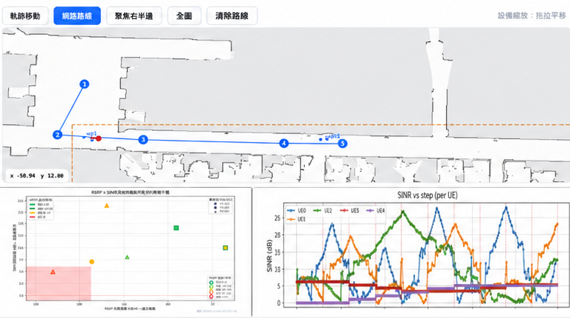



室內App效能驗證Tester 運作
RESTRICTED
測試案例
Tester 執行測試腳本，控制 AMR、上架 IM App 並取得 RIC 量測，比較干擾優化前後的通訊效能。
共兩個案例 (AMR 通過干擾區、AMR 停留干擾區)
IM App 效能驗證
設定情境與驗證目標
案例 | 測試情境 | 比較項目
TC01 | AMR 通過干擾區 | SINR / 吞吐量
TC02 | AMR 停留干擾區 | SINR / 吞吐量
測試報告
AMR 路徑與通訊品質
測試腳本
AMR 室內干擾測試
執行測試
1
上架 IM App 至 RIC
2
透過 AMR MGT 啟動路徑
3
IM 關閉：執行並蒐集量測
4
IM 啟用：重跑並蒐集量測
5
彙整路徑與 RIC 量測資料
相同路徑與負載，比較優化前後效能

Slide 10
目錄
全自動化驗證 Tester 開發
  IM App效能驗證Tester
網路場域建置
  RAN Emulator
App驗證情境建置
  展示情境優化（室內場域）
Openhouse 戰情室串接

Slide 11
RAN Emulator
核心目標
SMO / RIC
管理平台
核心目標
為進一步支援大規模、多情境的網路驗證需求，並降低實體網路環境建置成本，因此發展 RAN Emulator。
真實室內場域 × 2
實體 RU / UE / KPI
真實室外場域 × 1
實體 RU / UE / KPI
虛擬場域 × 1
RAN Emulator
虛擬基站300台
使用方式
1
建立場景
2
設定條件
3
啟動模擬
4
串接平台
5
驗證結果
選擇/匯入場域
設定 RU、UE 與位置
流量、移動路徑
Tx Power、干擾
Radio Simulation
產生 KPI 與事件
透過 API / Agent
上報給 SMO/RIC
或經由SMO/RIC進行基站控制與管理
觀察 KPI 趨勢
驗證管理策略
Notes:
本頁說明計畫目標：RAN Emulator 會與 SMO/RIC 串接，讓 SMO/RIC 底下看起來有大量場域可被管理。例如展示時可呈現 100 個場域，其中 5 個是真實場域，另外 95 個由 RAN Emulator 依據實測資料與校正模型模擬產生。使用方式是先建立或匯入場域拓樸，設定 RU/UE、流量、移動、Tx Power 與干擾條件，啟動模擬後透過 API 或 Agent 對接 SMO/RIC，最後觀察 KPI、事件與策略下發結果，驗證多場域管理能力。

Slide 12












RAN Emulator 整體架構
管
理
層
RAN Emulator MGT 管理系統
智慧網路管理平台
SMO
RIC
環境管理
設備管理
情境管理
圖資匯入、地圖範本
基站與終端
類型、廠牌、模型
情境配置、任務控制
O1
E2
配置／量測
控制／量測
情境下發、啟動／停止
執行狀態、預演結果
執
行
層
RAN Emulator #1
RAN Emulator #2
RAN Emulator #N
工廠搬運情境
園區巡檢情境
自訂預演情境
···
基地
AMR
手機
基地
基地
無人機
基地
基地
手機
手機
地圖 ＋ 基地台 ＋ 終端與應用
地圖 ＋ 基地台 ＋ 終端與應用
地圖 ＋ 基地台 ＋ 終端與應用
O1
E2
O1
E2
O1
E2
O1
E2

Slide 13




RAN Emulator規格
預演評估環境
功能模組 | 規格項目 | 規格內容
環境管理 | 地圖類型與總數 | 4 類共 4 張：都市、郊區、鄉村、室內各 1 張
 | 建置方式 | 2 種：自訂地圖、固定範本
 | 匯入資料類別 | 3 類：LiDAR 掃描檔、CAD 模型、SHP 圖資
設備管理 | 基站類型 | 一般地面基地台
 | 基站組成 | 3 種：CU、DU、RU
 | 基站廠牌 | 1 種：ITRI RAN Emulator
 | 平均虛實仿真率 | >90%
 | 終端種類 | 3 種：UE、AMR、UAV
 | 終端廠牌 | 1 種：ITRI RAN Emulator
 | 終端設定 | 位置、移動路徑、應用與通訊需求
情境管理 | 情境建置 | 選地圖，再套用範本或自訂基地台、載具與應用
 | 情境範本 | 三種：工廠、倉儲、園區巡檢
 | 通訊組合 | 兩種：地面對地面、低空對地面
 | 同時執行任務數 | 4 個（詳見右方示意）
硬體配置
CPU 32 核心／RAM 128 GB
RTX 4090 24 GB × 1
單一任務規模
基本地圖 1 km × 1 km
1 CU／1 DU／3 RU
20 UE
測試範圍
一般地面基地台情境
預演設定
模擬 10 分鐘，每秒更新
評估條件
4 個任務同時執行
各於 10 分鐘內完成
無中斷或資料遺漏

Slide 14
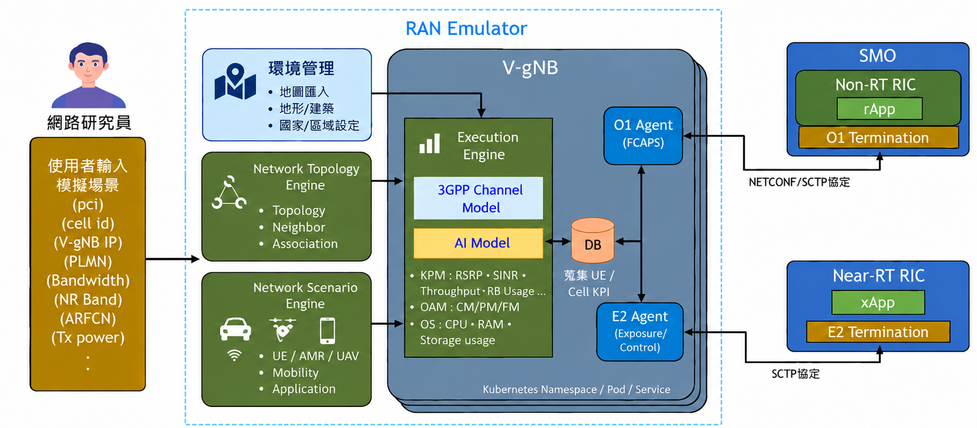
RAN Emulator Architecture
(進度一)
建立3GPP-based
RAN Emulator

Slide 15
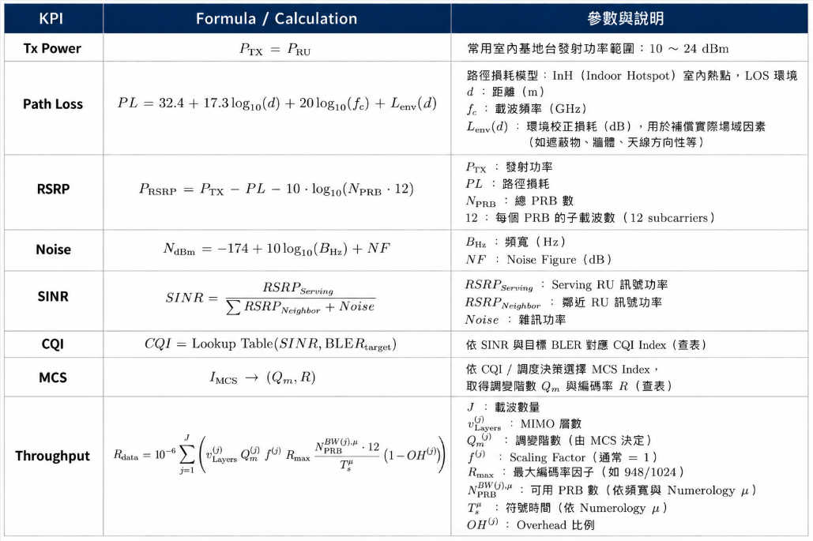
建立 3GPP-based 網路資料引擎
3GPP Model模擬計算方法說明
  Step 1. Setup
    Cell1, …, Cellm
    UE1, …, UEn
    Tx Power / Frequency / Bandwidth /PRB / SCS
    UE / RU Position
  Step 2. Pathloss Calculation
    Distance(RU_i, UE_j)
    PL(RU_i, UE_j) = 32.4 + 17.3 log10(d) + 20 log10(fc)
  Step 3. RSRP Calculation
    RSRP(RU_i, UE_j)
    RSRP =PTx- PL- 10 log10(NPRB × 12)
    Serving RU Selection
    = argmax RSRP(RU_i, UE_j)
    Neighbor RUs
    = Other active RUs

Slide 16
建立 3GPP-based 網路資料引擎
3GPP Model模擬計算方法說明
  Step 4. Noise & Interference Calculation
    Noise = -174 + 10 log10(BHz) + NF
    Interference = Σ Neighbor RSRP
  Step 5. SINR Calculation
    Serving Signal = RSRP Serving
    Interference = Σ RSRP Neighbor
    SINR(UE_j) = Serving / (Interference + Noise)
  Step 6. SINR → CQI
    CQI(UE_j) = Look up Table( SINR, BLER target )
  Step 7. CQI → MCS
    MCS(UE_j) = Scheduler(CQI)
    MCS Index → Qm → Code Rate R
  Step 8. Throughput Calculation
    Throughput(UE_j)
    Based on: Layers Qm Code Rate PRB SCS Overhead Scaling Factor

Slide 17
建立 3GPP-based 網路資料引擎
一、算出各基地台到 UE 的訊號
頻率 fc、傳播情境
發射功率、PRB 數
RU／UE 位置
各 RU 的座標
UE 的座標
1
距離計算
2
路徑損耗計算
3
接收訊號計算
各 RU → UE 的
RSRP
距離 d
損耗 PL
每一組 RU 與 UE 都計算
距離與環境造成多少衰減
UE 收到各 RU 多強的訊號
二、判斷服務訊號與干擾後的品質
服務訊號 S
(服務 RU)
4
選擇服務基地台
各 RU → UE 的
RSRP
其他同頻 RU
5
干擾加總
干擾 I
7
SINR 計算
各 UE 的
SINR
本模型選 RSRP 最大者
干擾功率以線性值相加
S ÷ (I + N)
計算頻寬 B、雜訊指數 NF
6
雜訊計算
雜訊 N
N = kTB × NF
三、決定傳輸方式與可用資源
映射表、BLER 目標
SCS、Overhead、Scaling Factor
各 UE 的
SINR
8
通道品質映射
CQI
9
選擇調變與編碼
Qm、碼率 R
各 UE
Throughput
(Mbps)
CQI → MCS
11
傳輸速率計算
SINR → CQI
依 3GPP 公式計算
10
資源配置
分配 PRB、Layers
指定或由 Scheduler 分配

Slide 18
RAN Emulator Architecture
(進度二)
結合AI Model校正3GPP model

Slide 19
如何結合3GPP公式與AI，提高模擬真實性？
建立傳播模型
建立校正模型
1
2
PL_{real}
=
PL_{3GPP}( d, f )
+
L_{residual}
混凝土牆
反射
PL_{path}
=
PL_{base}(d_{path}, f)
玻璃隔間
+
∑
L_{penetration, i}
實網量測
（量測值）
3GPP公式
穿透 / 反射 / 繞射等因素
i
+
∑
L_{reflection, j}
L_{residual} = PL_{real} − PL_{3GPP}( d, f )
穿透
j
+
∑
L_{diffraction, k}
BS
UE
k
穿透：
訊號穿過材質
反射：
訊號遇表面反彈
繞射：
訊號繞過邊緣
繞射
金屬櫃
基礎傳播 + 反射 + 繞射 + 穿透
確定模型資料形狀(Shape)
確定AI訓練對象
3
4
輸入特徵 X（距離, 頻率）
量測答案 y
3GPP 基準向量 b
AI 傳播損耗校正模型
g_{θ}( · )
d₁
d₂
⋮
d_{K}
f₁
f₂
⋮
f_{K}
PL_{real,1}
PL_{real,2}
⋮
PL_{real,K}
b_{k} = PL_{3GPP}(d_{k}, f_{k})
d、f
損耗修正量
ΔPL_{θ}(d, f)
X =
y =
b₁
b₂
⋮
b_{K}
b =
ŷ
=
b
+
g_{θ}(X)
距離 d
頻率 f
y : K × 1
b : K × 1
g_{θ} 為 AI 訓練對象，當它訓練
的越好則Path Loss越準
X : K × 2
每列是一筆 BS – UE 量測；K 為資料筆數
預測的
Path Loss
3GPP
基準
損耗修正

Slide 20
如何利用實網資料訓練AI模型?
從一般AI公式，說明我們的模型
1
一般 AI
3GPP + AI校正
預測
(Prediction)
ŷ = h_{θ}(X)
ŷ = b + g_{θ}(X)
Loss Function
ℒ(θ) =
1
2
1
2
||ŷ − y||
ℒ(θ) =
||b + g_{θ}(X) − y||
K
2
K
2
每筆預測與量測相減、平方，再取平均
每筆預測與量測相減、平方，再取平均
參數更新
(Parameter Update)
θ ← θ − η∇_{θ}ℒ
θ ← θ − η∇_{θ}ℒ
反向傳播計算梯度，更新規則調整參數；η為學習率
只更新 g_{θ} 的權重與偏置
實際訓練時，資料怎麼走？
2
實網量測 y
（K × 1）
3GPP固定公式
輸出基準 b（K × 1）
輸入 X
距離 d、頻率 f
(K × 2)
預測Path Loss
ŷ （K × 1）
Loss Function
比較 ŷ 與 y
∂b/∂θ^{T} = 0 ； 公式不參與訓練
+
ℒ(θ) =
1
2
AI傳播損耗校正模型
輸出修正量 g_{θ}(X) (K × 1)
||b + g_{θ}(X) − y||
K
2
更新 θ
只更新 g_{θ} 的權重與偏置
Backpropagation
計算 ∇_{θ}ℒ
誤差反傳，只調整AI

Slide 21
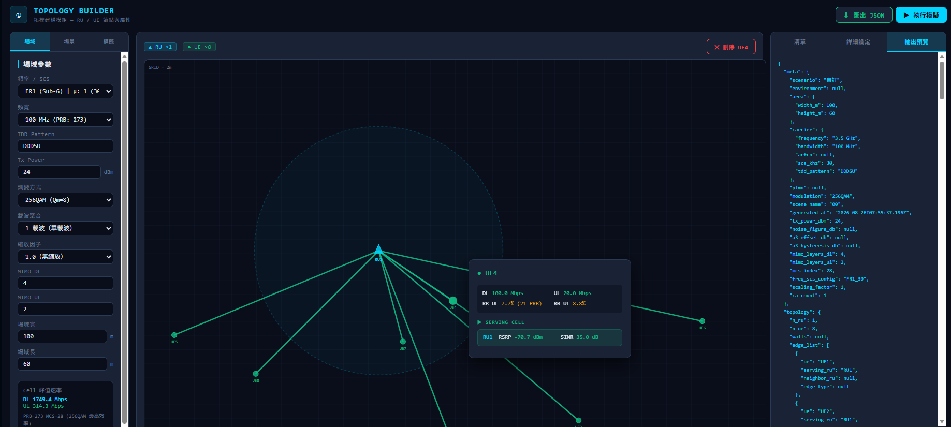
目前開發成果
RAN Emulator 核心功能已完成：支援網路拓樸建構、UE/RU 情境模擬，以及 RSRP、SINR、PRB、Throughput 等 3GPP-based KPI 計算。
系統整合與校正持續開發：目前進行O1/E2 Agent 與 RIC/SMO 串接架構部署，實測數據蒐集及 Vendor-Specific Model Calibration。

Slide 22
目錄
全自動化驗證 Tester 開發
  IM App效能驗證Tester
網路場域建置
  RAN Emulator
App驗證情境建置
  展示情境優化（室內場域）
Openhouse 戰情室串接

Slide 23
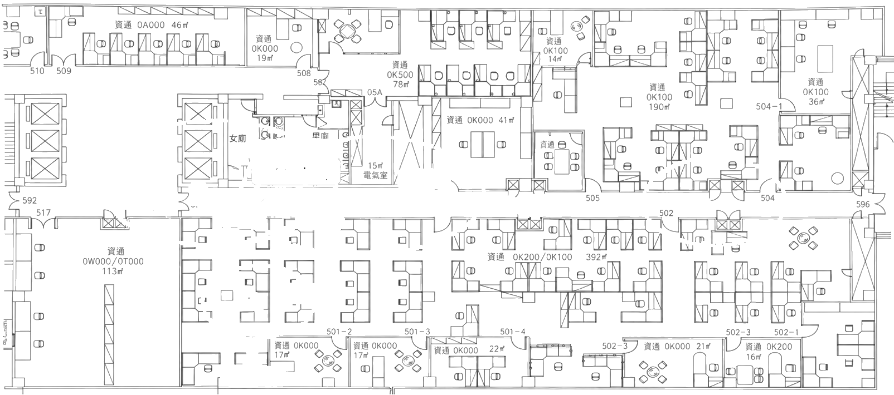




室內 IM 展示場域配置
干擾區
攝影機 #4
搭載於 AMR #2，
拍攝前方 AMR #1
攝影機 #1
行進方向
攝影機 #3
AMR #2
AMR #1
UE
UE
訊號參考區
UE
攝影機 #2

Slide 24
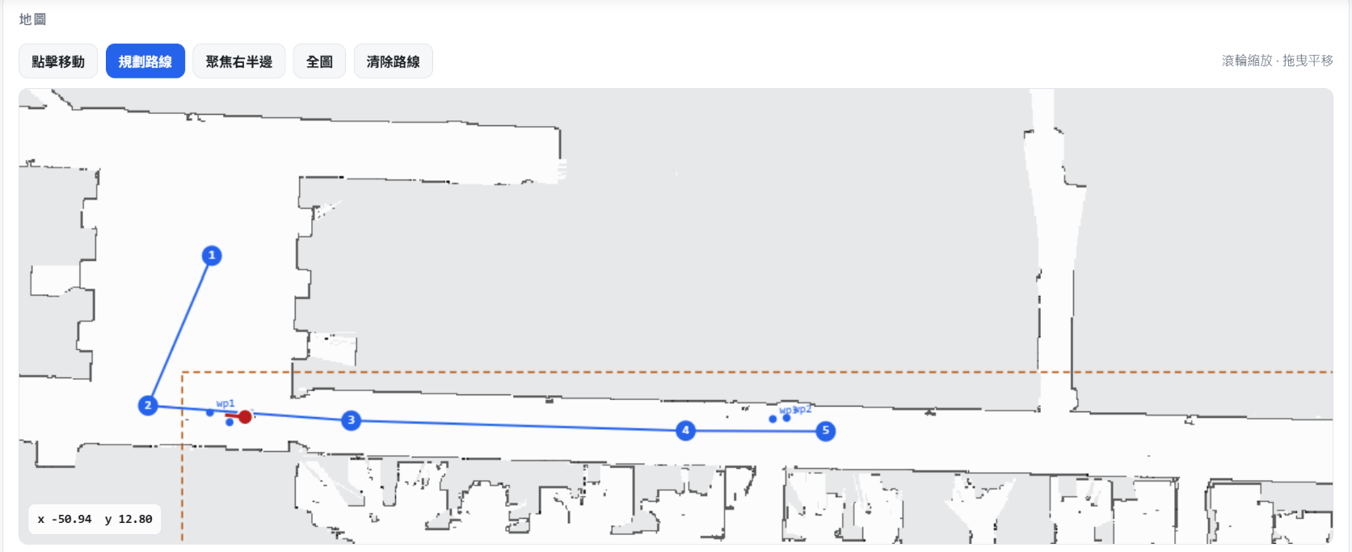
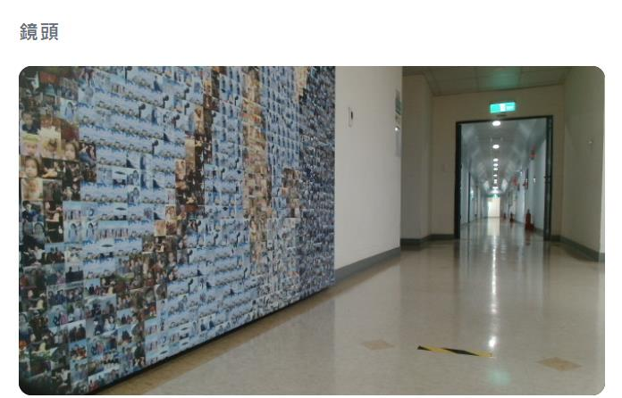
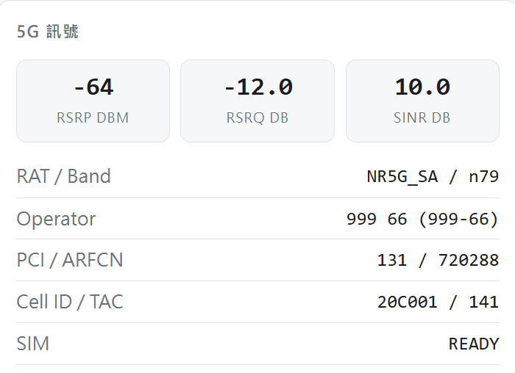
室內 IM 展示場域
室內干擾管理（IM）
  針對室內走廊的訊號干擾，透過 IM App 調整無線資源，改善 AMR 的通訊品質。
AMR 自動行走量測
  設定固定行走路徑與速度，控制 AMR 自動移動，維持每次測試條件一致。
  同步記錄 AMR 位置與通訊量測資料，掌握沿途訊號品質變化。
IM App 優化效果驗證
  在相同路徑與干擾條件下，比較 IM App 啟用前後的 SINR 與傳輸效能。
  透過重複測試，確認干擾改善效果與測試結果的可重現性。
無人機狀態監控(電量、速度…)
訊號狀態監控(RSRP、RSRQ…)
查看無人機當前位置與路徑
飛行紀錄與通訊效能詳情

Slide 25
目錄
全自動化驗證 Tester 開發
  IM App效能驗證Tester
網路場域建置
  RAN Emulator
App驗證情境建置
  展示情境優化（室內場域）
Openhouse 戰情室串接

Slide 26
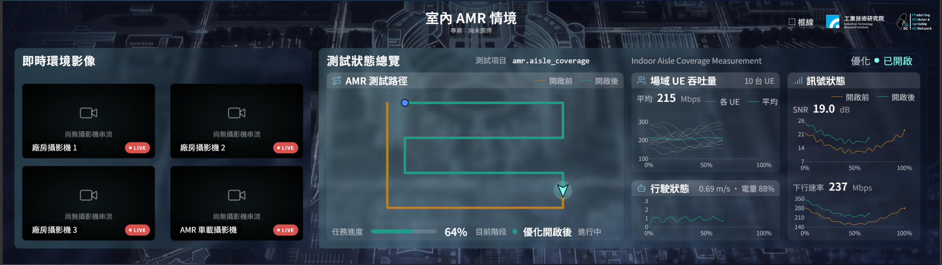
共通性測試平台顯示規劃與接入
已完成室內 IM 情境顯示規劃
  整合 3 台場域攝影機與 1 台 AMR 車載攝影機影像，呈現現場測試情形。
  顯示測試項目、測試結果與設備基本資訊，並支援遠端觸發測試情境

Slide 27
2-3 每月研發時程進度
月份 | 研發時程進度
1 | Tester 前端設計與環境建置，室內、室外情境驗測場域同步建置上線
2 | Tester 前端開發持續推進，室內、室外情境驗測持續執行累積測試數據
3 | Q1 里程碑：啟動連接性測試案例定義作業，Endorsed Lab 申請文件準備就緒，同步參與 AI RAN Alliance 資料規範與測試規劃工作組
4 | 啟動介面驗測案例蒐集，確認 78 館戰情室 Camera 串流接入規格。AI RAN Alliance 聯盟審查與認證作業正式啟動
5 | 已初步開發 Near-real Time RIC 介面之驗測 Tester，並接入 Agentic AI，可自動觸發測試案例並生成測試報告。室外場域硬體安裝已完成，並同步進行室外場域情境設計。AI RAN Alliance 已正式將本實驗室申請文件納入官方文件空間。
6 | 完成 Near-RT RIC Tester 開發，並驗證 K2 自研 Near-RT RIC，實現一鍵驗測與自動產出報告；完成 RAN Emulator E2／O1 Agent 開發及介面串接；完成室外場域硬體建置、網路優化場景探索，以及與共通性測試平台整合，可遠端控制 Near-RT RIC Tester。
7 | 完成 Non-Real-Time RIC Tester 開發並與戰情室完成串接，已支援 A1、R1 介面共 76 項測試案例；App Tester 部分已完成室外情境之無人機自動飛行初步測試，可呈現飛行路徑上的網路效能變化；RAN Emulator 部分則已完成基本系統架構與網路情境模擬流程建置，可依 Scenario 產生 RAN／UE 模擬結果及對應管理、效能資料，並持續透過實際場域資料進行模型比對與校正。
8 | 完成 RAN Emulator 核心功能開發，支援拓樸建構與 UE／RU 情境模擬，可計算 RSRP、SINR、PRB、Throughput 等 KPI，並導入 AI 傳播損耗校正模型與 O1／E2 Agent 串接；完成室內 IM 展示情境優化，以 AMR 自動行走量測驗證 IM App 啟用前後之效能改善；Open house 戰情室完成室內 IM 情境顯示規劃並支援遠端觸發測試。

Slide 28
經費動支情形
  2.3 智慧網路實驗網(截至9/19)
  單位：千元
 | 預算數(A) |  |  | 動支率(C) C= B/A
 |  | 動支數 | 預估數
人事費 | 8,722 | 5,155 | 2,166 | 84%
旅運費 | 450 | 226 | 29 | 57%
材料費 | 50 | 12 | 1 | 26%
維護費 | 52 | 28 | 3 | 60%
業務費 | 19,596 | 1,645 | 17,976 | 100%
設使費 | 160 | 153 | 16 | 106%
管理費 | 2,165 | 1,467 | - | 68%
合計 | 31,195 | 8,686 | 20,197 | 93%
  備註：
  以上經費含K+M組
  旅運費：EuCNC_1趟次
  業務費：2.2子項流入9,285K、K0流入1,500K

